Slide 1
Ensemble learning!
集成学习与股市预测

Slide 2
“三个臭皮匠，赛过诸葛亮”
—someone famous

Slide 3
集成学习的思想
训练出一个完美的模型可能很难。
但也许我们并不需要直接训练出一个完美的模型，而只需通过一些方式把很多较弱的，有偏好的模型组合起来,形成一个强模型。

Slide 4
01
Bagging
并行组合

Slide 5
简要介绍
“Bagging”一词是对“bootstrap aggregating”的简写，其中“bootstrap”又称自展法，是一种用小样本估计整体值的非参数方法。具体操作是从初始数据中有放回地抽取一定量的样本，通过对这些样本的计算得到统计量的置信区间。Bagging使用bootstrap方法从整体数据集中有放回地取出若干个数据集，针对每一个数据集训练模型，最后参考这些模型的预测结果得出答案。更具体地，对于分类问题，可以采用所有模型投票的方式得出答案；对于回归问题，对所有模型的结果求平均值。

Slide 6
优势与应用
它可以显著缩小基分类器的方差，减小过拟合问题所带来的影响。
所以Bagging很适合用在组合许多过拟合有偏好的基分类器的情景当中，随机森林就是使用了Bagging思想

Slide 7
02
Boosting
迭代组合

Slide 8
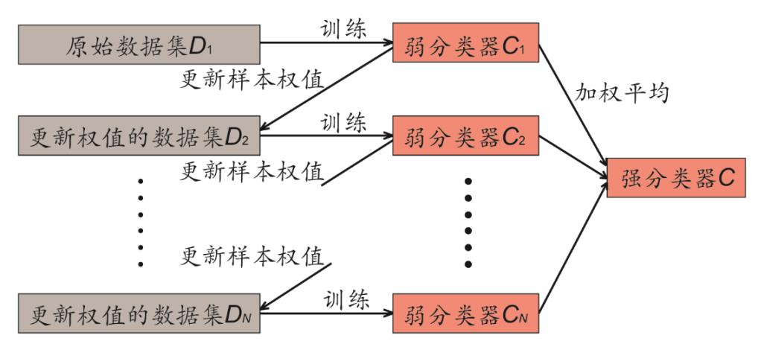
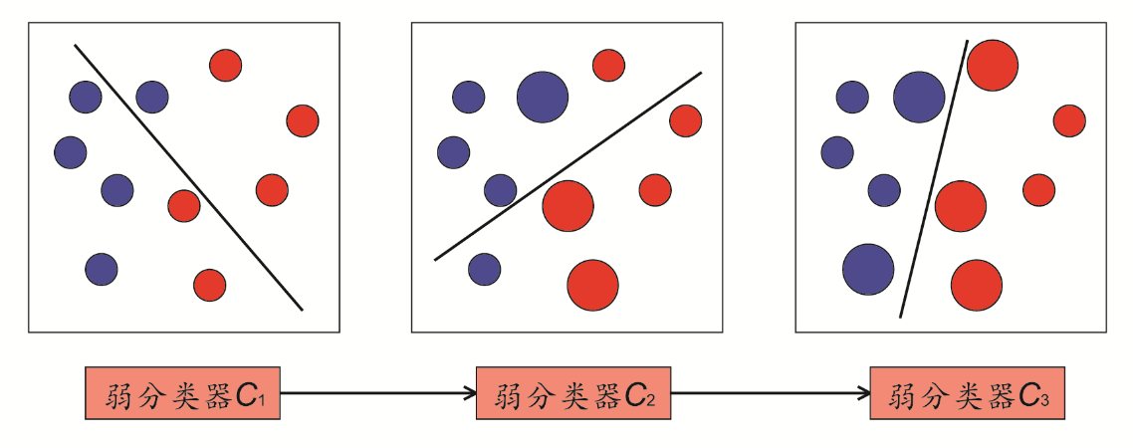
简要介绍
通过赋予训练集权重的方式依次训练分类器，每次根据预测结果更改训练集权重分布，使下一轮训练更关注之前的错误，再根据各训练器的准确率加权到总分类器上

Slide 9

在龚利琴(2018)的论文中，AdaBoost可与Alpha策略结合选股
华泰证券(2017)的研究报告中指出，在同等预测水平下，Boosting算法相比Bagging要简单的多。

Slide 10
总结 展望

Slide 11
未来方向
1
2
3
提高预测精度
拓展数据类型，如文本，新闻，图片信息等
加强对模型参数和预测结果的经济学理论解释

